Slide 1
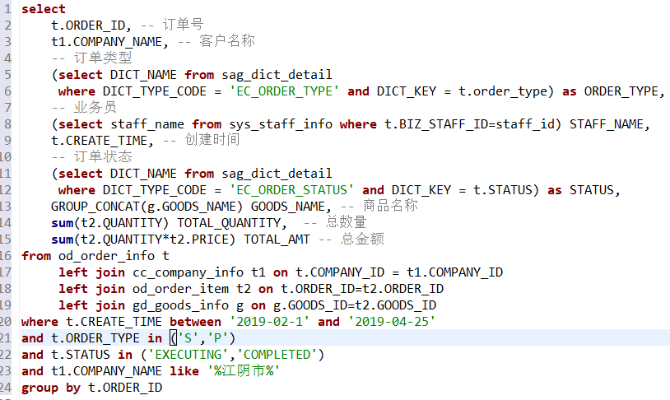
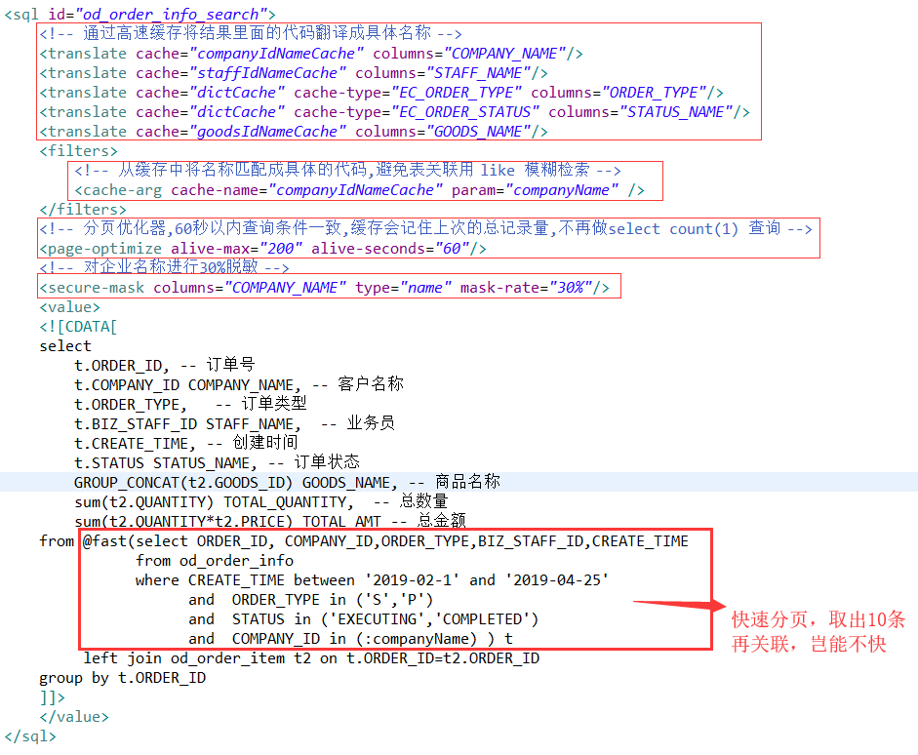
一直比较忙没有时间好好写一篇关于sqltoy查询特点的文章，一直说sqltoy很牛甚至有时自信的说是世界第二，今天证明一次给大家看看！
首先还是那句：sqltoy不是刻意而为，因为灵感所以坚持下来并希望帮助到所有开发者，愿天下码农不要996，工作、爱情、生活平衡！
基础篇
以模糊查询“江阴市” 开头的企业，日期是2月1日到4月25号的订单数据，要求显示客户名称、订单类型、业务员、订单状态、订单的商品、数量、金额等！
就这个需求,下面是最常规的sql写法!
常规做法
SqlToy的玩法
VS
说天地之差没有吹牛吧？不懂技术都一样理解，大道至简！
1、减少数据库表关联，由5张表关联变成了2张表关联，能不简单？做一件事情2个部门协调简单还是5个部门协调简单？
2、分页查询由2次变成1.45次，分页一般是先查一次总记录数，然后再获取一页的实际数据。做1.45次快还是2次快？
3、快速分页:先从符合条件的1万条(假设)记录中取出一页数据(如10条)，在去关联匹配。10条去关联快还是1万条快？
4、通过缓存条件检索，将模糊匹配转化为精准匹配。孰优孰劣？
5、sqltoy提供了大量的辅助工具，如安全脱敏、数据格式化、行列旋转等。用通用的算法来解决不同数据库的差异

Slide 2
一直比较忙没有时间好好写一篇关于sqltoy查询特点的文章，一直说sqltoy很牛甚至有时自信的说是世界第二，今天证明一次给大家看看！
首先还是那句：sqltoy不是刻意而为，因为灵感所以坚持下来并希望帮助到所有开发者，愿天下码农不要996，工作、爱情、生活平衡！
基础篇
以模糊查询“江阴市” 开头的企业，日期是2月1日到4月25号的订单数据，要求显示客户名称、订单类型、业务员、订单状态、订单的商品、数量、金额等！
就这个需求,下面是最常规的sql写法!
常规做法
SqlToy的玩法
VS
说天地之差没有吹牛吧？不懂技术都一样理解，大道至简！
1、减少数据库表关联，由5张表关联变成了2张表关联，能不简单？做一件事情2个部门协调简单还是5个部门协调简单？
2、分页查询由2次变成1.45次，分页一般是先查一次总记录数，然后再获取一页的实际数据。做1.45次快还是2次快？
3、快速分页:先从符合条件的1万条(假设)记录中取出一页数据(如10条)，在去关联匹配。10条去关联快还是1万条快？
4、通过缓存条件检索，将模糊匹配转化为精准匹配。孰优孰劣？
5、sqltoy提供了大量的辅助工具，如安全脱敏、数据格式化、行列旋转等。用通用的算法来解决不同数据库的差异

